Slide 1










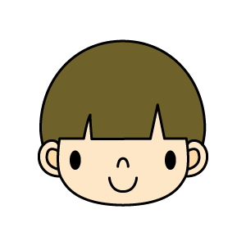
リンゴが１１個あります。３人の子どもに同じ数ずつ
わけます。一人何個ずつになって、何個あまりますか。
筆算して
みよう
３
３
）
２個あまったね
１１
９
２
一人３個ずつになって２個あまる

Slide 2

リンゴが１１個あります。３人の子どもに同じ数ずつ
わけます。一人何個ずつになって、何個あまりますか。
筆算して
みよう
３
３
）
１１
９
２個
あまったね
２
一人３個ずつになって２個あまる

